Slide 1
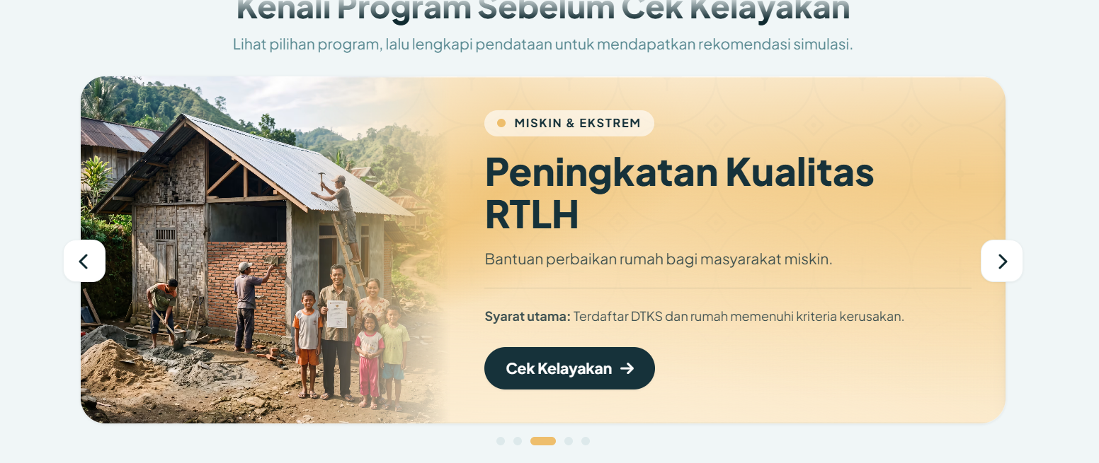
KLINIK PKP JAWA TENGAH
Pemaparan alur
aplikasi
Frontend sampai backend: pencarian rumah, kelayakan bantuan, sertifikasi pengembang, administrasi kabupaten/kota, PSU, aduan, dan kemitraan.
Versi lokal • 18 Agustus 2026
Notes:
[Sources]
Sumber visual: screenshot halaman hero cek kelayakan dari pengguna.

Slide 2
GAMBARAN UMUM
Satu portal, enam jalur layanan
Setiap jalur berangkat dari kebutuhan pengguna dan berakhir di meja pengelola yang sesuai.
1
2
3
4
5
6
Cari rumah
→
Cek kelayakan
→
Sertifikasi pengembang
→
Rekam kabupaten/kota
→
PSU
→
Aduan & kemitraan
•
Layanan publik dapat dibuka tanpa akun sampai pada titik yang membutuhkan penyimpanan atau pengajuan.
•
Login menyimpan halaman tujuan sehingga pengguna kembali ke proses sebelumnya.
•
Data pengajuan dipantau pada dashboard peran masing-masing.
Klinik Perumahan & Kawasan Permukiman • Peta alur aplikasi
01
Notes:
[Sources]
Sumber alur: application/config/routes.php dan application/config/dashboard_modules.php.

Slide 3
FRONTEND NGGOLEK OMAH
Mulai dari memilih layanan perumahan
Halaman Nggolek Omah menjadi pintu masuk bagi warga untuk pencarian rumah dan pemeriksaan bantuan.
Pilihan utama
•
Cari Rumah: melihat perumahan dan unit yang tersedia.
•
Cek RTLH: cek data rumah tidak layak huni.
•
Cek Kelayakan: masuk ke wizard rekomendasi program.
Rute
/golek_omah
Klinik Perumahan & Kawasan Permukiman • Peta alur aplikasi
02
Notes:
[Sources]
Sumber visual: screenshot hero program dari pengguna; rute: Index::golek_omah.

Slide 4
CARI RUMAH
Data perumahan ditampilkan bertahap agar pencarian tetap cepat
Pengunjung memilih filter wilayah/tipe, lalu halaman memuat satu halaman data pada satu waktu.
1
2
3
4
Buka /cari_rumah
→
Pilih filter
→
Muat halaman data
→
Buka detail rumah
Frontend
Aturan bisnis
/cari_rumah
•
Pagination membatasi tampilan per halaman.
Backend
Index::cari_wil() → lokasi_tersaring()
•
Tombol Sebelumnya/Berikutnya mengubah halaman, bukan menggandakan seluruh data.
Klinik Perumahan & Kawasan Permukiman • Peta alur aplikasi
03
Notes:
[Sources]
Sumber alur: Index.php dan pages/perumahan/cari_rumah.php.

Slide 5
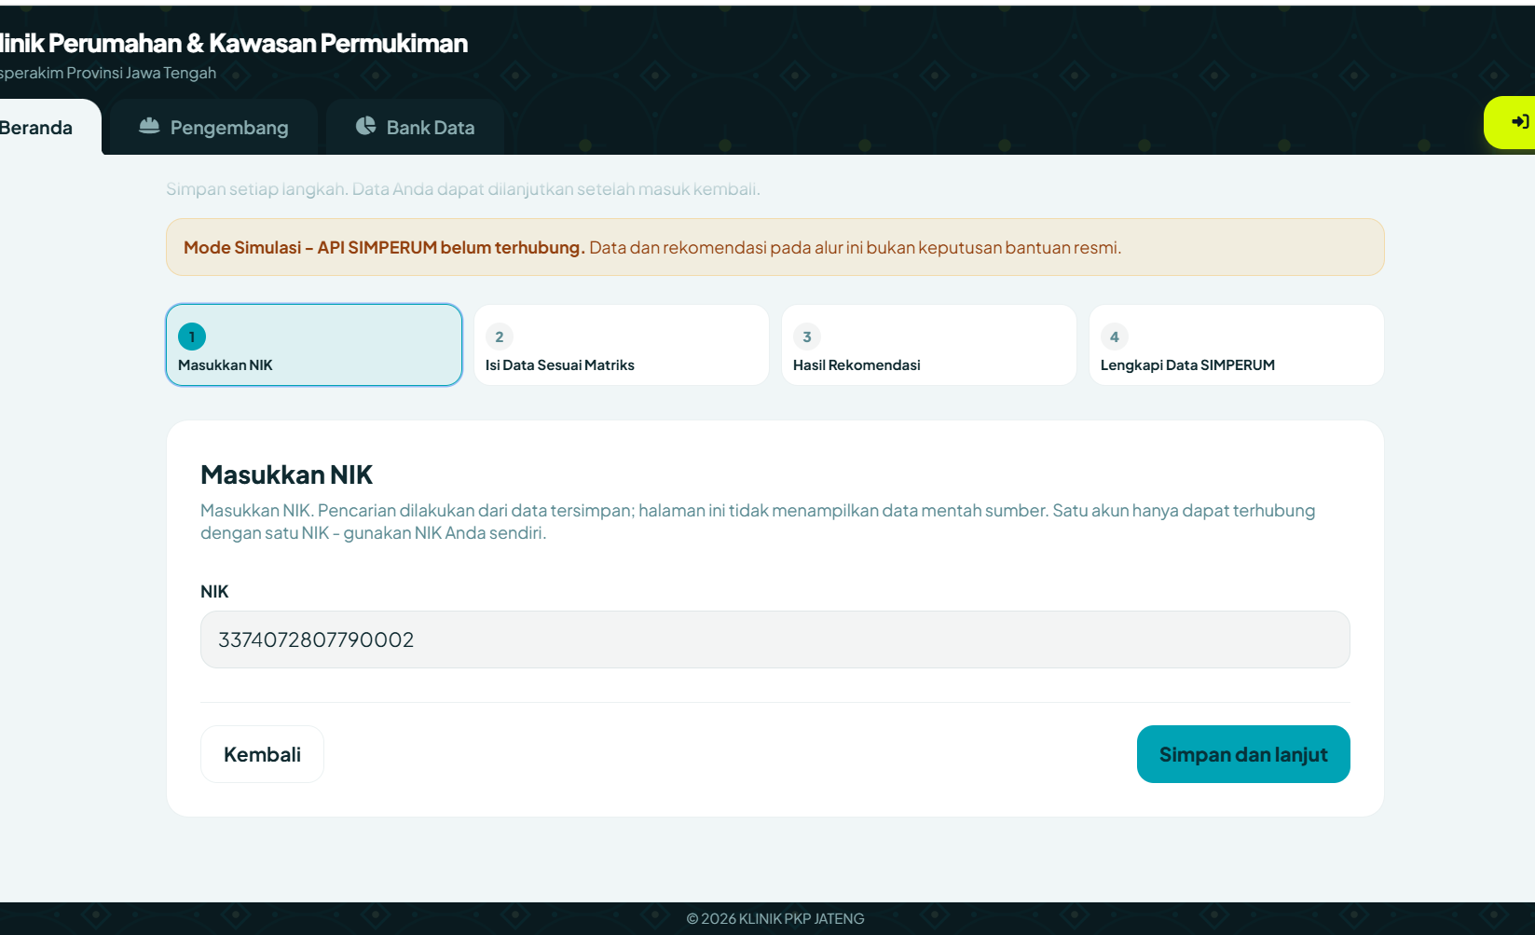
CEK KELAYAKAN
Wizard warga memisahkan hasil awal dari data pelengkap
Warga dapat melihat arah rekomendasi setelah matriks inti, kemudian melengkapi data untuk hasil akhir dan pengajuan.
1
2
3
4
Masukkan NIK
→
Isi matriks
→
Hasil awal
→
Lengkapi data SIMPERUM
Klinik Perumahan & Kawasan Permukiman • Peta alur aplikasi
04
Notes:
[Sources]
Sumber visual: screenshot wizard NIK dari pengguna. Sumber alur: Warga::STEPS dan pages/warga/pendataan.php.

Slide 6
NIK ADALAH TITIK KEPUTUSAN
NIK ditemukan dan tidak ditemukan memiliki kelanjutan yang jelas
Tidak ada data profil warga yang ditulis sebelum pengguna mempunyai akun.
NIK ditemukan
NIK tidak ditemukan
•
NIK sementara disimpan di sesi.
•
Modal Buat Akun Warga dibuka.
•
Modal Masuk dibuka.
•
Setelah onboarding: draft manual dibuat otomatis.
•
Setelah login: profil dan draft dibuat dari data sumber.
•
Warga langsung menuju Data Warga.
Klinik Perumahan & Kawasan Permukiman • Peta alur aplikasi
05
Notes:
[Sources]
Sumber alur: Warga::lookup_anonim(), Auth::_redirect_after_login(), Housing_assessment_model::bootstrap_manual_draft().

Slide 7
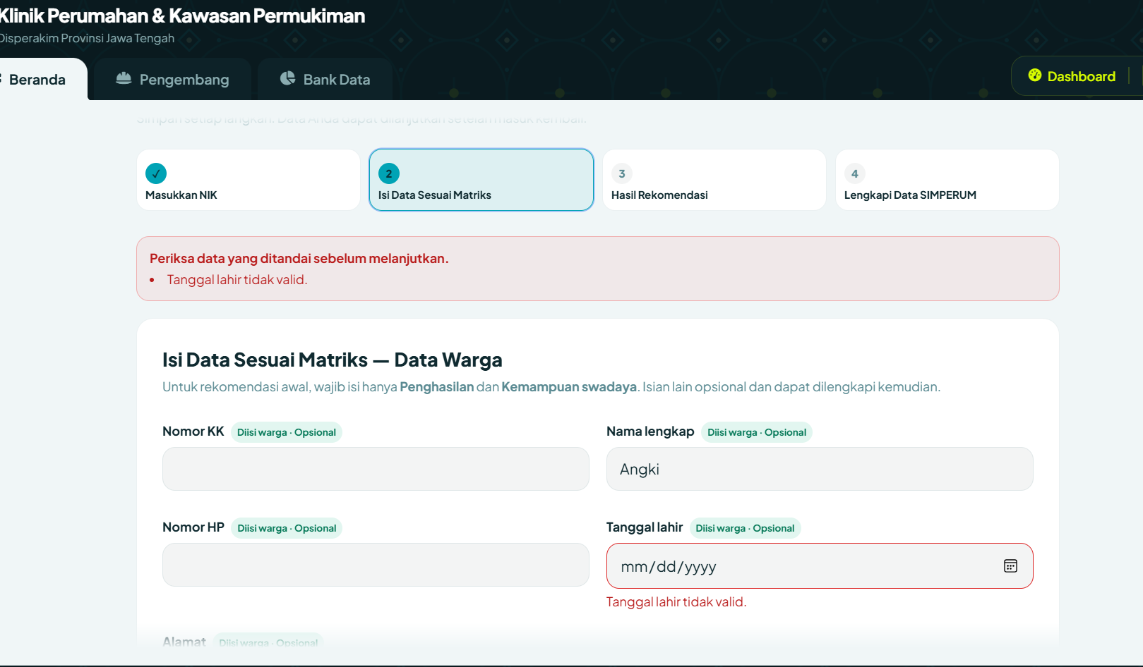
MATRIKS INTI MENENTUKAN REKOMENDASI AWAL
Hanya data yang dipakai aturan rekomendasi yang wajib diisi
Isian identitas administratif tetap dapat dilengkapi setelahnya.
Wajib untuk hasil awal
•
Kelompok penghasilan
•
Kemampuan swadaya
•
Status rumah
•
Untuk bukan milik sendiri: rumah lain dan calon lahan.
Opsional
KK, nama, HP, tanggal lahir, alamat, serta data demografis.
Klinik Perumahan & Kawasan Permukiman • Peta alur aplikasi
06
Notes:
[Sources]
Sumber visual: screenshot Data Warga dari pengguna. Sumber validasi: Warga::step_errors().

Slide 8
HASIL AWAL MEMBERI ARAH, BUKAN KEPUTUSAN BANTUAN
Setelah Data Warga dan Rumah & Keluarga tersimpan, sistem menilai kandidat program
Status yang tampil: memenuhi simulasi, berpotensi, belum memenuhi, atau data masih diperlukan.
1
2
3
4
Simpan Rumah & Keluarga
→
Aturan menilai kandidat
→
Hasil rekomendasi awal
→
Lanjut pelengkapan
•
Aturan mempertimbangkan desil, penghasilan, swadaya, status rumah, dan cabang kebutuhan.
•
Kartu hasil awal tidak dapat langsung diajukan; warga harus menyelesaikan pelengkapan data dan review.
Klinik Perumahan & Kawasan Permukiman • Peta alur aplikasi
07
Notes:
[Sources]
Sumber alur: Warga_ruleset::route_candidates/evaluate dan Warga::save().

Slide 9
PELENGKAPAN DATA MENGIKUTI CABANG KEBUTUHAN
Form menampilkan pertanyaan yang relevan dengan kondisi warga
Cabang ditentukan dari status rumah dan ketersediaan calon lahan.
Rumah eksisting
Calon lahan
Pembiayaan
•
Kondisi bangunan
•
Legalitas tanah
•
Kepemilikan rumah
•
Sanitasi
•
Asal tanah
•
Data pendukung
•
Lokasi dan bukti
•
Ukuran dan lokasi
•
Lokasi dan bukti
Klinik Perumahan & Kawasan Permukiman • Peta alur aplikasi
08
Notes:
[Sources]
Sumber alur: Warga::assessment_track(), adjacent_step(), dan step_errors().

Slide 10
REVIEW MENGUBAH REKOMENDASI MENJADI PENGAJUAN
Hanya program dengan status memenuhi/berpotensi yang dapat diajukan
Pengajuan dikunci sebagai tiket dan masuk ke antrean kabupaten/kota.
1
2
3
4
5
Hasil akhir
→
Pilih satu program
→
Ajukan
→
Antrean pending
→
Ditinjau admin
Backend
Status warga
Housing_assessment_model::submit_owned_assessment()
/akun
Klinik Perumahan & Kawasan Permukiman • Peta alur aplikasi
09
Notes:
[Sources]
Sumber alur: Warga::submit(), Housing_assessment_model::submit_owned_assessment(), Pengaturan::akun().

Slide 11
BACKEND NGGOLEK OMAH MENJAGA DATA TETAP RINGKAS
Pencarian, filter, dan detail rumah memakai batas halaman serta pemisahan data publik
Tidak ada akses perubahan data dari halaman publik.
Controller
Data & keluaran
•
Index::golek_omah
•
Perumahan dan lokasi tersaring
•
Index::cari_rumah
•
Marker jumlah data
•
Index::cari_wil
•
Halaman detail publik
Klinik Perumahan & Kawasan Permukiman • Peta alur aplikasi
10
Notes:
[Sources]
Sumber alur: application/controllers/Index.php dan views/pages/perumahan/cari_rumah.php.

Slide 12
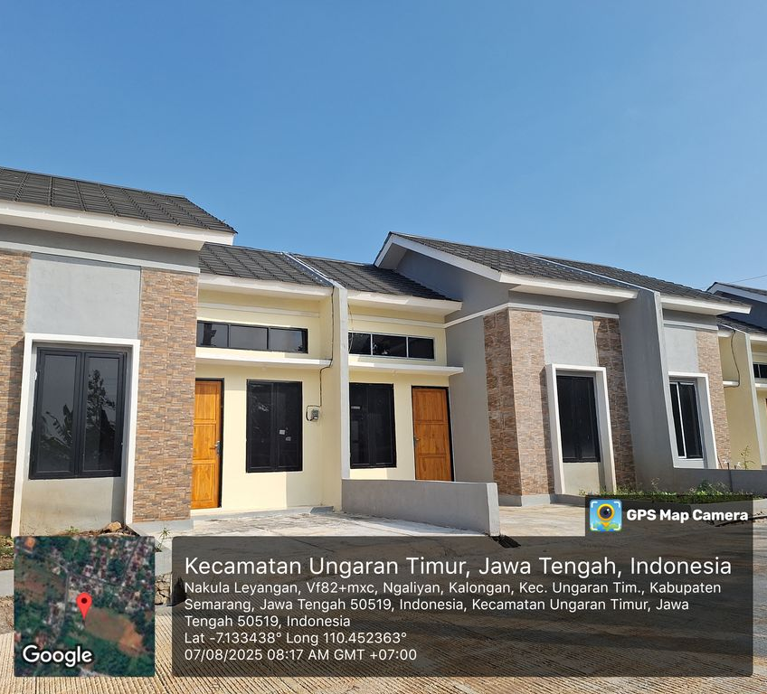
FRONTEND SERTIFIKASI PENGEMBANG
Pengembang melihat direktori, persyaratan, dan status sertifikasinya
Halaman publik menjadi pintu masuk; tindakan pengajuan memerlukan akun pengembang.
Publik
/sertifikasi
Akun pengembang
/Pengembang/sertifikasi
•
Lihat informasi dan direktori pengembang bersertifikat.
•
Masuk/daftar untuk mengisi pengajuan dan unggah dokumen.
Klinik Perumahan & Kawasan Permukiman • Peta alur aplikasi
11
Notes:
[Sources]
Sumber alur: Index::sertifikasi() dan Pengembang::sertifikasi(). Foto hero dari aset Foto Program.rar yang masuk repository.

Slide 13
PENGEMBANG MENGAJUKAN SERTIFIKASI DALAM SATU ALUR
Draft dibuat setelah akun siap, lalu dokumen dan data perusahaan dilengkapi
Pengajuan tidak langsung tampil di direktori publik.
1
2
3
4
5
Daftar/Masuk
→
Syarat & profil
→
Unggah dokumen
→
Kirim pengajuan
→
Status verifikasi
•
Data perusahaan dapat memuat asosiasi dan informasi kontak.
•
Status bersertifikat hanya lahir setelah verifikasi admin, bukan dari isian pemohon.
Klinik Perumahan & Kawasan Permukiman • Peta alur aplikasi
12
Notes:
[Sources]
Sumber alur: Pengembang.php, Auth::do_register(), dan Pengaturan::update_pengembang().

Slide 14
BACKEND SRP2 MEMISAHKAN PENGAJUAN DAN DIREKTORI
Admin memeriksa pengajuan pada antrean, lalu mengelola entri yang sudah bersertifikat
Direktori publik memakai data tersertifikasi, bukan seluruh pendaftar.
Pengajuan SRP2
Direktori SRP2
•
Admin_Srp2/pending
•
Admin_Srp2
•
Detail & dokumen
•
CRUD pengembang
•
Terima / minta perbaikan
•
Status sertifikasi: Bersertifikat
Klinik Perumahan & Kawasan Permukiman • Peta alur aplikasi
13
Notes:
[Sources]
Sumber alur: Admin_Srp2.php, dashboard_modules.php, tabel srp2_certified_developers.

Slide 15
ADMIN KABUPATEN/KOTA MENANGANI PENGAJUAN WARGA
Antrean hanya terlihat untuk wilayah administrator yang berwenang
Keputusan dan catatan kembali terlihat oleh pemohon di akun mereka.
1
2
3
4
5
Antrean pending
→
Buka detail
→
Periksa data & bukti
→
Setujui / revisi / tolak
→
Warga melihat status
Dashboard admin
Dashboard warga
/Admin_Kabkota
/akun
Klinik Perumahan & Kawasan Permukiman • Peta alur aplikasi
14
Notes:
[Sources]
Sumber alur: Admin_Kabkota.php dan Pengaturan.php.

Slide 16
REKAM DATA PERUMAHAN ADALAH ALUR BACKEND KABUPATEN/KOTA
Pelaporan triwulanan dimulai dari draft, dilanjutkan program dan realisasi, lalu dikirim
Riwayat dan rekap tetap dapat dibuka setelah pengiriman.
1
2
3
4
5
Pilih tahun & triwulan
→
Buat draft
→
Isi program & realisasi
→
Review
→
Kirim laporan
Input
Rekap & riwayat
/Rekam_Perumahan/input
/Rekam_Perumahan/rekap • /riwayat
Klinik Perumahan & Kawasan Permukiman • Peta alur aplikasi
15
Notes:
[Sources]
Sumber alur: Rekam_Perumahan.php dan views/admin/rekam/perumahan_wizard.php.

Slide 17
PSU MENGHUBUNGKAN INFORMASI PUBLIK DAN PENGELOLAAN ADMIN
Publik melihat daftar PSU; admin mengelola nama perumahan, status serah terima, pengembang, asosiasi, dan wilayah
Data contoh dipisahkan dari mekanisme CRUD admin.
1
2
3
4
Publik buka PSU
→
Lihat status serah terima
→
Admin tambah/ubah
→
Data tampil di publik
Publik
Admin
/Psu
/Admin_Psu
Klinik Perumahan & Kawasan Permukiman • Peta alur aplikasi
16
Notes:
[Sources]
Sumber alur: Psu.php, Admin_Psu.php, pages/psu/index.php, admin/psu/index.php.

Slide 18
ADUAN MEMERLUKAN LOGIN DAN DITANGANI PER BIDANG
Pengguna mengirim aduan dari frontend; superadmin melakukan triase; admin bidang memperbarui status
Lampiran diperlakukan sebagai berkas privat.
1
2
3
4
5
Login
→
Kirim aduan
→
Triase admin
→
Tindak lanjut bidang
→
Status pada papan
Frontend
Backend
/umum/aduan • /umum/papan_aduan
/Admin_Aduan • /Admin_Bidang
Klinik Perumahan & Kawasan Permukiman • Peta alur aplikasi
17
Notes:
[Sources]
Sumber alur: Umum.php, Admin_Aduan.php, Admin_Bidang.php.

Slide 19
KKN DAN MAGANG MEMAKAI PORTAL KEMITRAAN YANG SAMA
Mahasiswa memilih jenis, melihat slot, mendaftar, lalu memantau pengajuan dari akunnya
Admin mengelola slot dan status pendaftaran.
1
2
3
4
5
Pilih KKN/Magang
→
Login mahasiswa
→
Isi pendaftaran
→
Pantau status
→
Admin kelola slot
Frontend
Backend
/KemitraanPortal/kkn • /magang
/Admin_Kemitraan • /Admin_Kemitraan_Bidang
Klinik Perumahan & Kawasan Permukiman • Peta alur aplikasi
18
Notes:
[Sources]
Sumber alur: KemitraanPortal.php, Admin_Kemitraan.php, Admin_Kemitraan_Bidang.php.

Slide 20
DASHBOARD MENJADI PUSAT PEMANTAUAN STATUS MASING-MASING PERAN
Status tidak lagi diperiksa secara anonim dengan tiket publik
Warga, pengembang, mahasiswa, dan admin melihat informasi dalam ruang perannya.
Pengguna
Administrator
•
Warga: pengajuan perumahan & aduan
•
Kabupaten/kota: antrean warga & rekam data
•
Pengembang: SRP2
•
Bidang: aduan sesuai bidang
•
Mahasiswa: KKN/Magang
•
Superadmin: triase, SRP2, PSU, struktur
Klinik Perumahan & Kawasan Permukiman • Peta alur aplikasi
19
Notes:
[Sources]
Sumber alur: Pengaturan.php dan dashboard_modules.php.

Slide 21
PENGAMAN BISNIS YANG BEKERJA DI SEMUA JALUR
Akses, kepemilikan data, dan status transaksi diperiksa di server
Tampilan tidak menjadi satu-satunya pengaman.
•
Gerbang login menyimpan halaman asal dan membedakan pengguna belum login dengan pengguna salah peran.
•
NIK serta data sensitif dienkripsi; akses berkas dan draft selalu disaring berdasarkan pemilik.
•
Pengajuan memiliki status, versi draft, dan jejak keputusan sehingga perubahan tidak menghapus histori.
•
Endpoint status tiket publik tidak lagi mengungkapkan data pengajuan.
Klinik Perumahan & Kawasan Permukiman • Peta alur aplikasi
20
Notes:
[Sources]
Sumber alur: MY_Controller.php, Warga.php, Housing_assessment_model.php, Program.php.

Slide 22
PENUTUP
Arah presentasi:
layanan publik → akun → pengajuan → pengelolaan
PPT ini menjadi peta navigasi untuk demonstrasi aplikasi. Tiap rute pada slide dapat dipakai sebagai urutan demo di komputer lokal atau situs live.
Mulai demo dari /golek_omah
Notes:
[Sources]
Sumber: rangkuman rute dan alur aplikasi lokal.

